Slide 1

Analyse de sentiments Twitter
Master:Ingénierie de données et développement logiciel
Projet en traitement naturel du langage(NLP)
Réalisé par:
Encadré par :
Oumaima MECHEHOUL
Mr:Abdelhak MAHMOUDI
Imane ECH_CHRIKI

Slide 2

Plan
05
Conclusion
04
Visualisation des données
03
03
C’est quoi l’analyse sentiment et pourqoui ?
04
analyse des sentiments
Twitter
01
Chargement des données et l’authentification à twitter
2

Slide 3

Introduction
1

Slide 4
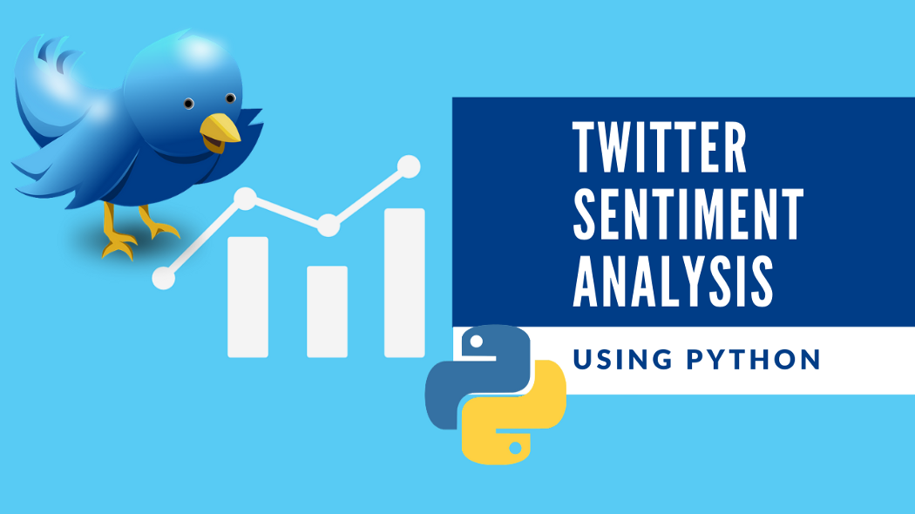
Qu’est ce que l’analyse sentiment et pourqui?
C’est quoi l’analyse sentiment?
C’est processus d'identification et de catégorisation des opinions exprimées dans un texte, en particulier afin de déterminer si l'attitude de l'écrivain à l'égard d'un sujet.
Pourquoi?
On a utilisé l’analyse de sentiment pour les raisons suivantes:
les raisons marketing
les raisons politiques
3

Slide 5

Chargement des données et l’authentification à twitter
Authentification: pour récupérer des tweets via l'API Twitter, il faut enregistrer une application via un compte Twitter.
Après la création de l’application Twitter vous obtenez les cles suivantes 'Consumer Key', 'Consumer Secret', 'Access token' et 'Access Token Secret'. et puis les entrer dans les variables.
3

Slide 6
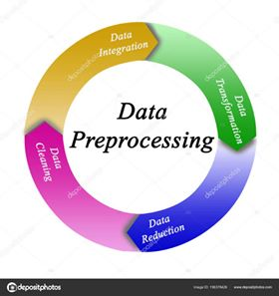
Analyse des sentiments Twitter
Extraction les données souhaités à traiter qui
contiendra les publications de l'utilisateur Twitter
Pré-traitement les données
Nettoyage les données en créant une fonction pour supprimer ces symboles des tweets.
La Suppression des mots courtes qui n’influencent pas à le sens des phrases .
la tokenisation est la tâche de la découper une phrase en morceaux, appelée jetons(mots)
5

Slide 7

analyse des sentiments Twitter
Création la fonction de la subjectivité et la polarité des tweets au DataFrame
Création une fonction pour calculer l'analyse négative (-1), neutre (0) et positive (+1)
5

Slide 8
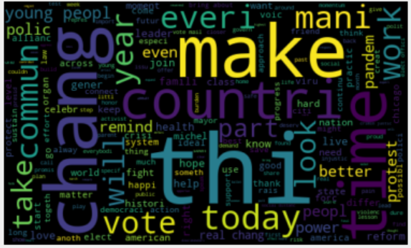
Visualisation des données
Visualisons tous les mots des données à l'aide du graphique en nuage de mots.
on peut visualiser très facilement les mots les plus couramment employés. Outre les couleurs qui ont une fonction uniquement décorative, la fréquence des mots dans la base de données employée est proportionnelle à la taille des mots en question dans l’image.
6

Slide 9
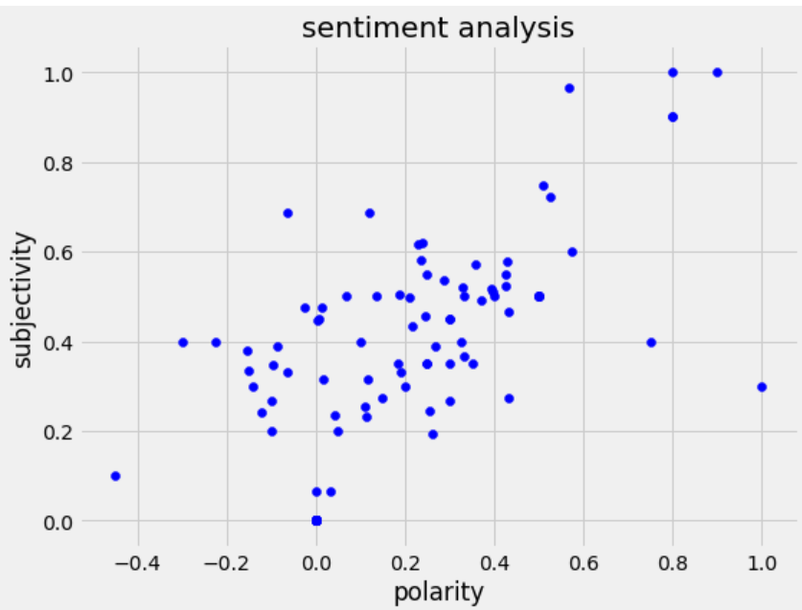
Visualisation des données
Traçage la polarité et la subjectivité sous forme de nuage de points. Il semble que la majorité des tweets soient positifs, car de nombreux points sont sur le côté droit de la polarité à la valeur 0,00.
6

Slide 10
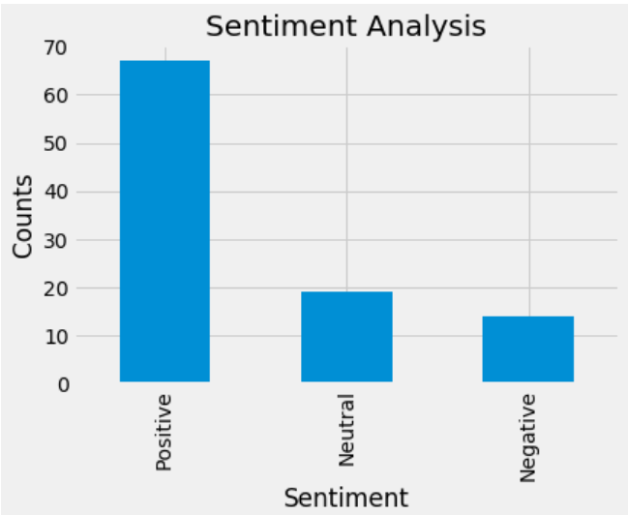
Visualisation des données
Graphe pour visualiser les nombres des valeurs sentiments positive ,négative et neutre .
6

Slide 11


